Slide 1
Kardiotokografie
Petr Křepelka

Slide 2
Antepartální CTG

Slide 3
Cíl
Prevence
Intrauterinní smrti plodu
Neurologického poškození
Notes:
Antepartální kardiotokografické vyšetření
Cíle antepartální kardiotokografie je zabránit neurologickému poškození a smrti plodu v důsledku nitroděložní hypoxie.

Slide 4
Fyziologie
Převodní srdeční systém se vyvíjí mezi 3 – 6.týdnem gravidity
Autonomní nervový systém
Chemoreceptory
Baroreceptory
Činnost CNS (spánek, bdělost)
Hormonální regulace
Kontrola objemu cirkulující krve
Notes:
Převodní srdeční systém se vyvíjí mezi 3. až 6.týdnem gravidity. Srdeční akce je regulována na základě signálů monitorujících krevní tlak a parciální tlak kyslíku a oxidu uhličitého cestou autonomního nervového systému.
Cardiac development — The fetal heart and its conduction system develop between three and six weeks post-conception. Factors that regulate fetal heart rate become functional later in gestation, with each factor becoming operational at a different gestational age. Thus, an understanding of the physiological development of the cardiac system is critical for differentiating a normal from an abnormal FHR pattern at each stage of pregnancy.
Cardiac output and fetal circulation are discussed separately. (See "Venous Doppler for fetal assessment", section on 'Fetal circulation'.)
Autonomic nervous system — The parasympathetic and sympathetic nervous systems comprise the autonomic nervous system, which regulates the FHR. FHR changes result from moment-to-moment autonomic modulation from medullary cardiorespiratory centers in response to inputs from [1]:
●Chemoreceptors
●Baroreceptors
●Central nervous system activities, such as arousal and sleep
●Hormonal regulation
●Blood volume control

Slide 5
Autonomní nervový systém
Parasympaticus
N.vagus (medulla oblongata) → sinoatriální a atrioventrikulární nodus
Chronotropní efekt (zpomalení srdeční akce)
Oscilatorní efekt (variabilita intervalů R-R)
Sympaticus
Myokard plodu
Stimulace – uvolnění noradrenalinu, zrychlení srdeční akce, zlepšení inotropie (síla svalové kontrakce)
Notes:
Parasympatická vlákna cestou nervus vagus inervuje sinoatriální a atrioventrikulární nodus a působí chronotropní účinek (zpomalení srdeční akce) a zodpúovídá za oscilatorní efekt (variabilita intervalů R – R). Sympaticus stimuluje uvolnění noradrenalinu a zrychlení srdeční akce a zvýšení iontropního účinku (síla svalové kontrakce).
Parer, JT. Fetal Heart Rate. In: Maternal Fetal Medicine: Principles and Practice. Creasy and Resnik (Eds), W.B. Saunders Company, Philadelphia, 1999.

Slide 6
Gestační stáří a srdeční aktivita
Parasympaticus
Snížení frekvence srdeční akce s gestačním stářím
Variabilita >24.týden
Sympaticus
Akcelerace
24.týden – 50 %
30.týden – 95 %normálních plodů
<30.týdne – akcelerace o 10/min. na 10 sec.
>30.týden – akcelerace o 15/min. na 15 sec.
Notes:
Vývoj parasympatiku vede k postupnému snížení srdeční akce s gestačním stářím a zvýšení variability po 24.týdnu těhotenství. Působení sympatiku vede k manifestaci periodických akcelerací srdečních ozev. Po 24.týdnu gravidity vykazuje 50 % zdravých plodů akcelerace, ve 30.týdnu již 95 % zdravých plodů. V průběhu těhotenství do 30.týdne trvají akcelerace do 10 minut a zvýšení srdeční aktivity je přibližně o 10 srdečních akci za minutu, po 30.týdnu trvají 15 sekund a zvýšení srdeční akce je obvykle o 15/minutu.
Sadovsky G, Nicolaides KH. Reference ranges for fetal heart rate patterns in normoxaemic nonanaemic fetuses. Fetal Ther 1989; 4:61.
Park MI, Hwang JH, Cha KJ, et al. Computerized analysis of fetal heart rate parameters by gestational age. Int J Gynaecol Obstet 2001; 74:157.
Pillai M, James D. The development of fetal heart rate patterns during normal pregnancy. Obstet Gynecol 1990; 76:812.

Slide 7
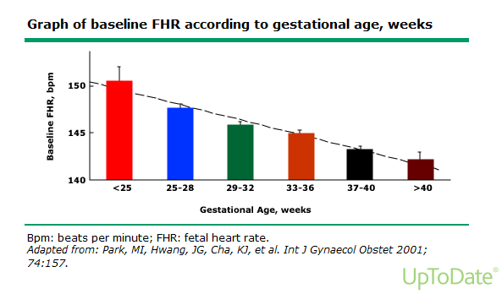

Slide 8
Srdeční činnost a hypoxie
Porucha oxygenace
Maternální oběh – uteroplacentární perfuse
Fetální oběh – fetoplacentární perfuse, pupečník, oběh plodu

Slide 9
Hypoxemie
Mírná hypoxemie v souvislosti s děložní kontrakcí
Stimulace chemoreceptorů plodu – signál do mozkového kmene – zlepšit perfusi mozku, srdce, nadledvin a placenty – stimulace sympatiku – zvýšení hladiny katecholaminů – zvýšení frekvence a variability
Perzistující hypoxemie
Redistribuce oběhu – vasokonstrikce periferních cév – systémová hypertenze
Stimulace baroreceptorů – signál do mozkového kmene – aktivace n.vagus – snížení frekvence (decelerace)
Prolongovaná hypoxemie – perzistující bradykardie, rekurentní pozdní decelerace, ztráta variability, ztráta pohybů plodu a svalového tonu
Notes:
Při mírné hypoxemii plodu, která je obvyklým doprovodným jevem děložní kontrakce, jsou stimulovány chemoreceptory plodu s cílem zlepšit perfuzi vitálně důležitých orgánů srdce, mozku a nadledvin. Signál směřující do mozkového kmene vede ke zvýšení produkce katecholaminů a zvýšení frekvence i variability ozev plodu. Při perzistující hypoxemii dochází k redistribuci krevního poběhu plodu. Periferní vasokonstrikce působí systémovou hypertenzi. Jsou stimulovány baroreceptory, které cestou mozkového kmene stimulují nervus vagus a navodí redukci ozev plodu s projevem decelerací na kardiotokografickém záznamu. Prolongovaná hypoxemie je provázena perzistující bradykardií, rekurentními pozdními deceleracemi, ztrátou variability ozev plodu, absenci pohybů a ztrátou svalového tonu plodu.
Young BK, Katz M, Klein SA. Pregnancy after spinal cord injury: altered maternal and fetal response to labor. Obstet Gynecol 1983; 62:59.
Antoine C, Young BK, Silverman F. Simultaneous measurement of fetal tissue pH and transcutaneous pO2 during labor. Eur J Obstet Gynecol Reprod Biol 1984; 17:69.

Slide 10
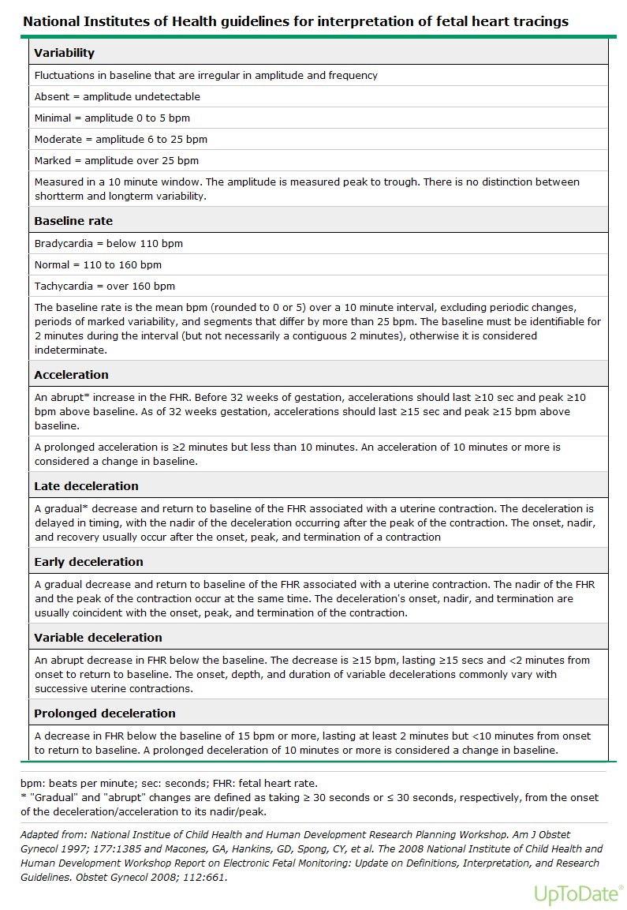

Slide 11
Interpretace antepartálního monitoru
Nutno zohlednit
Gestační stáří
Maternální onemocnění a léky
Fetální poruchy (IUGR, anemie, arytmie)
Notes:
Interpretace antepartálního moni
Při hodnocení antepartálního kardiotokografického záznamu je třeba zohlednit gestační stáří, příapdné ovlivnění akce srdeční maternálním onemocněním, nebo aplikací léků a fetálními patologiemi (růstová restrikce, anemie plodu, srdeční dysrytmie).

Slide 12
Interpretace antepartálního monitoru
Akcelerace+variabilita = plod není hypoxický ani acidotický
Krátké a mělké decelerace jsou způsobeny aktivací chemoreceptorů a znamená pouze přechodnou hypoxemii
Opakované, hluboké a prolongované decelerace mohou znamenat metabolickou acidózu a hypotenzi
Tachykardie a ztráta variability může znamenat dekompenzaci
Notes:
Při nálezu akcelerací a normální variability je zřejmé, že plod není hypoxický ani acidotický. Krátké a mělké decelerace jsou způsobeny aktivací chemoreceptorů a signalizují pouze přechodnou hypoxemii. Naopak opakované, hluboké a prolongované decelerace mohou znamenat metabolickou acidózu a hypotenzi. Tachykardie a ztráta variability může znamenat dekompenzaci stavu plodu.

Slide 13
Efektivita antepartálního CTG
Neexistují randomizované studie (vliv na mrtvorozenost?)
Monitorování u vysoce rizikových gravidit je všeobecně používáno (nepřímé důkazy – randomizace není možná)
Používá se u všech gravidit s rizikem fetální smrti (placentární insuficience, poruchy uteroplacentární perfuze)
Notes:
Použití antepartálního kardiotokografického vyšetření je konsensuální. Randomizované studie dokládající efektivitu vyšetření neexistují. Antepartální kardiotokografie je doporučována u vysoce rizikových gravidit s reálným rizikem nitroděložní smrti plodu (placentární insuficience, poruchy uteroplacentární perfuze).
American College of Obstetricians and Gynecologists. Antepartum Fetal Surveillance. ACOG Practice Bulletin #9, American College of Obstetricians and Gynecologists, Washington DC 1999.
Rouse DJ, Owen J, Goldenberg RL, Cliver SP. Determinants of the optimal time in gestation to initiate antenatal fetal testing: a decision-analytic approach. Am J Obstet Gynecol 1995; 173:1357.

Slide 14
NST
Ne před 26 – 28 týdnem
Frekvence dny – týden
Notes:
Antepartální kardiotokografie by neměla být používána před 26. až 28.týdnem gravidity.
Electronic fetal heart rate monitoring: research guidelines for interpretation. National Institute of Child Health and Human Development Research Planning Workshop. Am J Obstet Gynecol 1997; 177:1385.
Westgate JA, Wibbens B, Bennet L, et al. The intrapartum deceleration in center stage: a physiologic approach to the interpretation of fetal heart rate changes in labor. Am J Obstet Gynecol 2007; 197:236.e1.
Rouse DJ, Owen J, Goldenberg RL, Cliver SP. Determinants of the optimal time in gestation to initiate antenatal fetal testing: a decision-analytic approach. Am J Obstet Gynecol 1995; 173:1357.
American College of Obstetricians and Gynecologists. Antepartum Fetal Surveillance. ACOG Practice Bulletin #9, American College of Obstetricians and Gynecologists, Washington DC 1999.
Evertson LR, Gauthier RJ, Schifrin BS, Paul RH. Antepartum fetal heart rate testing. I. Evolution of the nonstress test. Am J Obstet Gynecol 1979; 133:29.
Brown R, Patrick J. The nonstress test: how long is enough? Am J Obstet Gynecol 1981; 141:646.
Macones GA, Hankins GD, Spong CY, et al. The 2008 National Institute of Child Health and Human Development workshop report on electronic fetal monitoring: update on definitions, interpretation, and research guidelines. Obstet Gynecol 2008; 112:661.

Slide 15
Reaktivní test
≥2 akcelerace 15/15 sec. během 20 minut, <32.týdnem 10/10 sec.
Notes:
Interpretace antepartálního kardikotokogramu
Rozlišujeme tři nálezy: reaktivní, reaktivní s deceleracemi a nereaktivní.
Reaktivní test
Pokud se během 20 minut záznamu manifestují 2 nebo více akcelerací o 15/minutu trvající 15 sekund nebo více, hodnotíme záznam jako reaktivní. V graviditě do 32.týdne je kritériem normální akcelerace změna bazální frekvence o 10/minutu trvající 10 sekund.

Slide 16
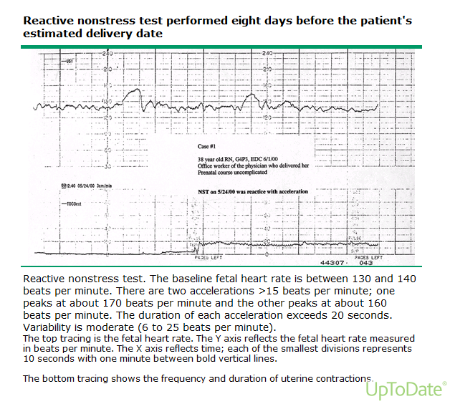

Slide 17
Reaktivní s deceleracemi
Nejasný význam
Prediktivní faktor pro abnormální CTG intra partum
Dop UZ (oligohydramnion,circumplikace pupečníku, IUGR, arytmie), BFP, flowmetrie
Indukce porodu dle podmínek, kontinuální monitor
Notes:
Reaktivní s deceleracemi
Nález reaktivní s deceleracemi má nejasný klinický význam. Svědčí obvykle pro intermitentní umbilikální kompresi a je preditkviním faktroem pro abnormální intrapartální akrdiotokografický záznam. Při nálezu reaktivního záznamu s deceleracemi je doporučováno ultrasonografické vyšetřeí se zaměřením na množství plodové vody, obtočení pupečníku kolem krku nebo končetin plodu, růstovou restrikci plodu, nebo srdeční dysrytmie. Nález může být indikací k indukci porodu, který by měl být kardiotokograficky kontinuálně monitorován.

Slide 18
Nereaktivní test
0 akcelerací během 40 minut
Hypoxie, acidemie … pH 7.28 ± 0.11
Immaturita, fetální spánek, nikotinismus matky
Neurologické nebo kardiální onemocnění plodu
Léky
Vibroakustická stimulace
Korekce ketoacidózy, hypotenze matky
Notes:
Absence akceleraci v průběhu kardiotokografického záznamu trvající 40 a více minut je hornocen jako nereaktivní. Může signalizovat hypoxemii a acidózu plodu. Nález může souviset s nezralostí nebo spánkem plodu. Záznam může provázet nikotinismus těhotné. Při nálezu nereaktivního testu se doporučuje vibroakustická stimulace. Při zjevných známkách ketoacidózy či hypotenze těhotné ženy je indikací ke kompenzaci maternálního stavu.
Manning FA, Snijders R, Harman CR, et al. Fetal biophysical profile score. VI. Correlation with antepartum umbilical venous fetal pH. Am J Obstet Gynecol 1993; 169:755.
Oncken C, Kranzler H, O'Malley P, et al. The effect of cigarette smoking on fetal heart rate characteristics. Obstet Gynecol 2002; 99:751.
Pillai M, James D. Behavioural states in normal mature human fetuses. Arch Dis Child 1990; 65:39.

Slide 19
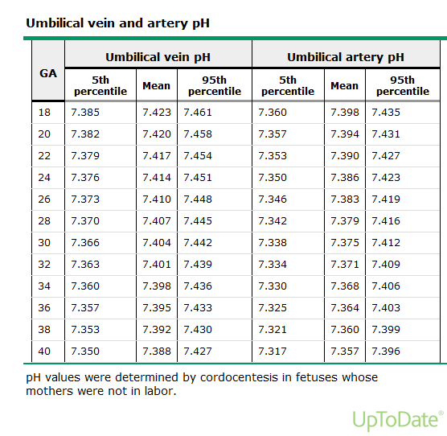

Slide 20
CST
3 kontrakce během 10 minut
Pozitivní – nereaktivní – pozdní decelerace následující po 50 % kontrakcí (hypoxemie u 20 – 40 % případů)
Negativní – reaktivní – 0 pozdních, nebo variabilních decelerací
Nejednoznačný – intermitentní pozdní, nebo variabilní decelerace
Nevyhovující – neinterpretovatelný záznam, nebo kontrakcí méně než 3/10 minut
Notes:
American College of Obstetricians and Gynecologists. Antepartum Fetal Surveillance. ACOG Practice Bulletin #9, American College of Obstetricians and Gynecologists, Washington DC 1999.

Slide 21
Intrapartální CTG

Slide 22
Specificita a sensitivita CTG
N=301
Cord blood pH <7.2
Acidóza celkem 18,3 %
Normální CTG 50,2 % Acidóza – 7,3 %
Nedeterminované CTG 36,5 % Acidóza – 22,7 %
Abnormální CTG 13,3 % Acidóza- 52,5 %
(Ray et al. 2017)
Notes:
Ray, C., & Ray, A. (2017). Intrapartum cardiotocography and its correlation with umbilical cord blood pH in term pregnancies: a prospective study. International Journal of Reproduction, Contraception, Obstetrics and Gynecology, 6(7), 2745-2752. doi:http://dx.doi.org/10.18203/2320-1770.ijrcog20172555

Slide 23
FIGO 2015
Indikace
Nejasné
Evidence VTG vs auskultace ?
Křeče méně časté u CTG, perinatální mortalita a HIE bez statisticky významného rozdílu (Alfirevic at al. 2013)
Notes:
Alfirevic Z., Devane D., Gyte G.M. Continuous cardiotocography (CTG) as a form of electronic fetal monitoring (EFM) for fetal assessment during labour. Cochrane Database Syst Rev. 5: 2013; CD006066

Slide 24
Indikace - konsenzuální
Situace s vysokým rizikem acidózy – kontinuální CTG
Krvácení
Febrilie rodičky
IUGR
EPA
Mekonium
Augmentace porodu
Vstupní ctg u low-risk těhotných – častější CS (Devane et al. 2012)
Notes:
Devane D., Lalor J.G., Daly S., McGuire W., Smith V. Cardiotocography versus intermittent auscultation of fetal heart on admission to labour ward for assessment of fetal wellbeing. Cochrane Database Syst Rev. 2: 2012; CD005122

Slide 25
Poloha těhotné
Supinační
Vyloučit kavální syndrom
Na boku
V polosedu (Carbone et al. 1996)
Notes:
Carbonne B., Benachi A., Leveque M.L., Cabrol D., Papiernik E. Maternal position during labor: effects on fetal oxygen saturation measured by pulse oximetry. Obstet Gynecol. 88 (5): 1996; 797–800

Slide 26
Rychlost záznamu
1, 2, 3 cm za minutu

Slide 27
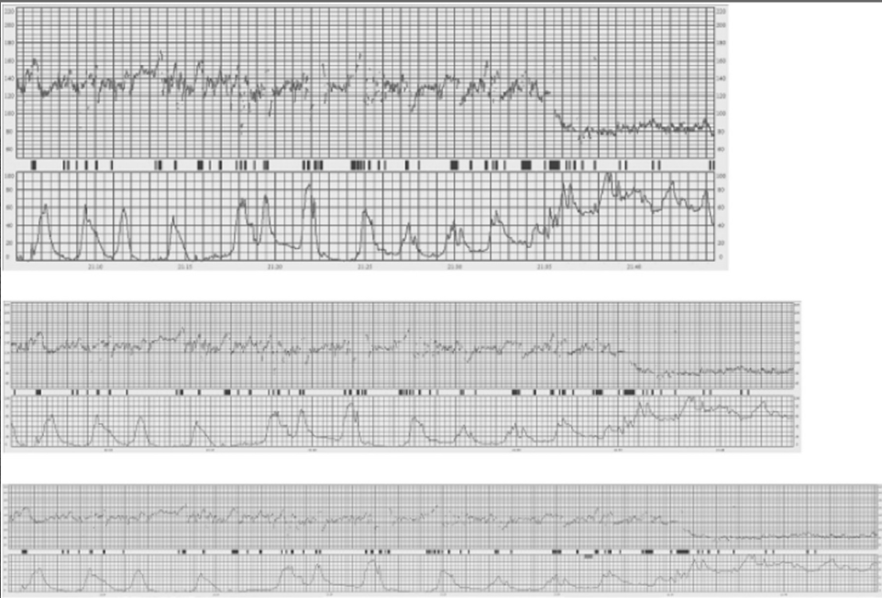

Slide 28
Taktika monitorování
Externí vs interní snímač
Monitorování srdeční aktivity rodičky
Monitorování dvojčat
Monitorování děložní činnosti – externí vs interní

Slide 29
Základní parametry
Bazální frekvence 110-160/min., trvání 10 minut
Tachykardie >160 >10 minut
Bradykardie <110 <10 minut
Variabilita, odchylky / 1 minutu, norma amplituda 5−25 /min.
Snížená variabilita <5 minutu, trvání 50 minut, nebo při deceleraci >3 minuty
Zvýšená variabilita amplituda >25 trvání >30 minut

Slide 30
Akcelerace
Nástup vrcholu za méně než 30 sekund, změna frekvence nejméně o 15 sec. A trvání nejméně 15 sec., ale méně než 10 minut
Vazba na pohyby plodu
Před 32.týdnem gravidity amplituda nižší 10/10
Po 32-34.týdnu spánkové periody 50 minut (Suwanrath et al. 2010)
Absence akcelerací při normální variabilitě – obvykle nevýznamné
Notes:
Suwanrath C., Suntharasaj T. Sleep–wake cycles in normal fetuses. Arch Gynecol Obstet. 281 (3): 2010; 449–454

Slide 31
Decelerace
Časné – mělké, uniformní (komprese hlavy) (Court et al. 1984)
Variabilní – tvar V, nonuniformní, rychlé dosažení nadiru – do 30 sec, komprese pupečníku, aktivace baroreceptorů
Pozdní- uniformní, nadir dosažen za delší dobu než 30 sec., aktivace chemoreceptorů, hypoxie plodu
Notes:
Court D.J., Parer J.T. Experimental studies of fetal asphyxia and fetal heart rate interpretation. Nathanielsz P.W., Parer J.T., Research in Perinatal Medicine (I). 1984; Perinatalogy Press: New York; 113–169

Slide 32
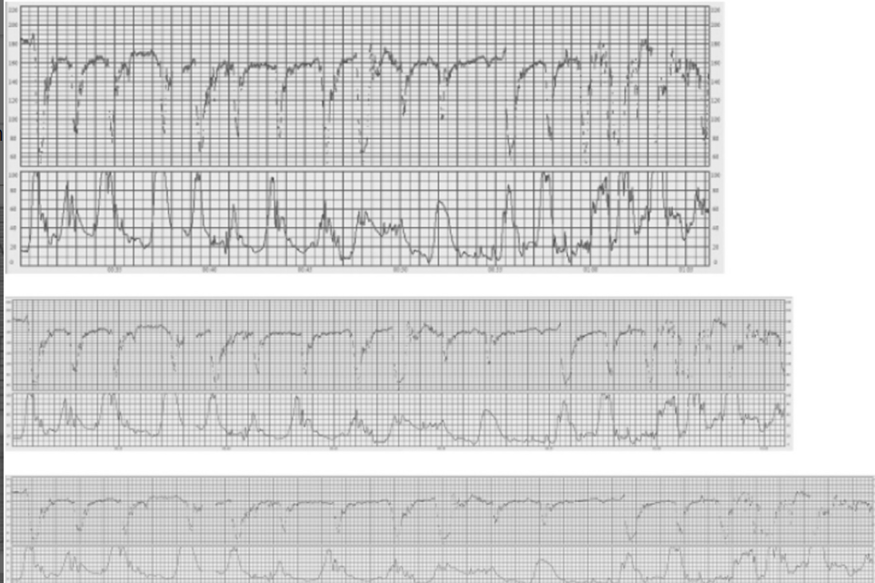

Slide 33
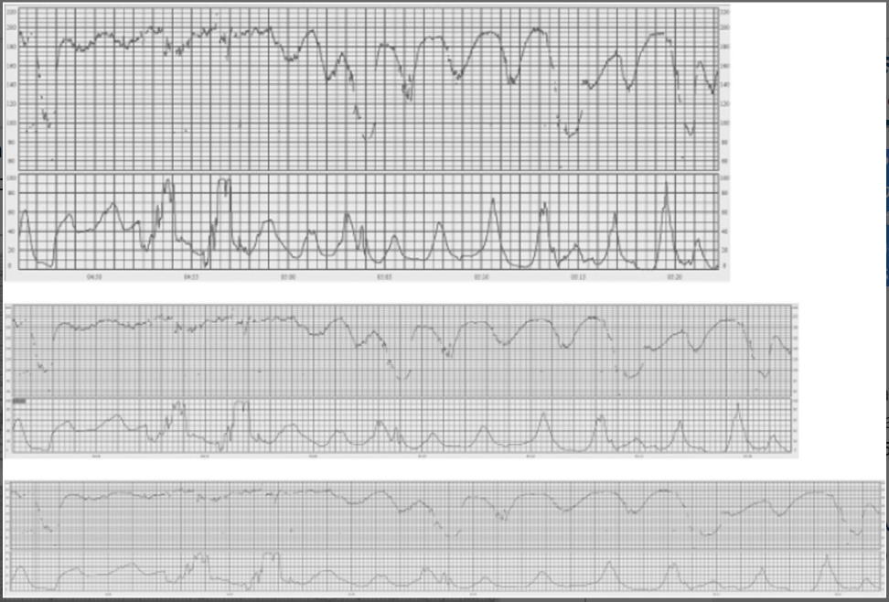

Slide 34
Prolongovaná decelerace
Trvá déle než 3 minuty – aktivace chemoreceptorů – hypoxie
Trvání nad 5 minut, frekvence pod 80, snížená variabilita – akutní hypoxie a acidóza – nutná intervence

Slide 35
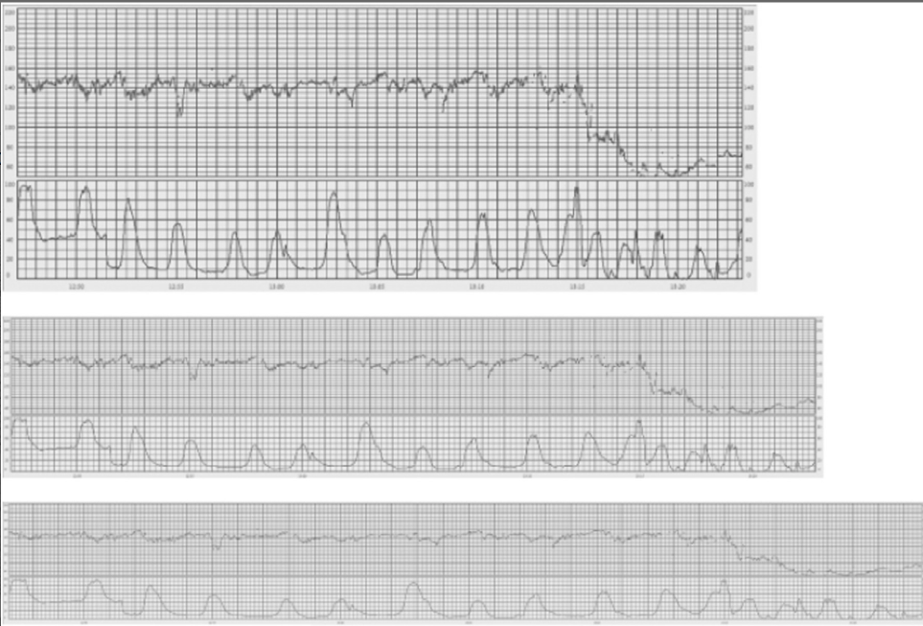

Slide 36
Sinusoida
Amplituda 5-15/min., frekvence 3-5 cyklů za minutu – trvání déle než 30 minut
Absence akcelerací
Fetální anemie, aloimunizace, F-M hemoragie, TTTS, ruptura vasa praevia
Akutní hypoxie, intraamniální infekce, srdeční vady, hydrocefalus, gastroschisis (Modanlou et al. 2004)
Notes:
Modanlou H.D., Murata Y. Sinusoidal fetal heart rate pattern: reappraisal of its definition and clinical significance. J Obstet Gynaecol Res. 30 (3): 2004; 169–180

Slide 37
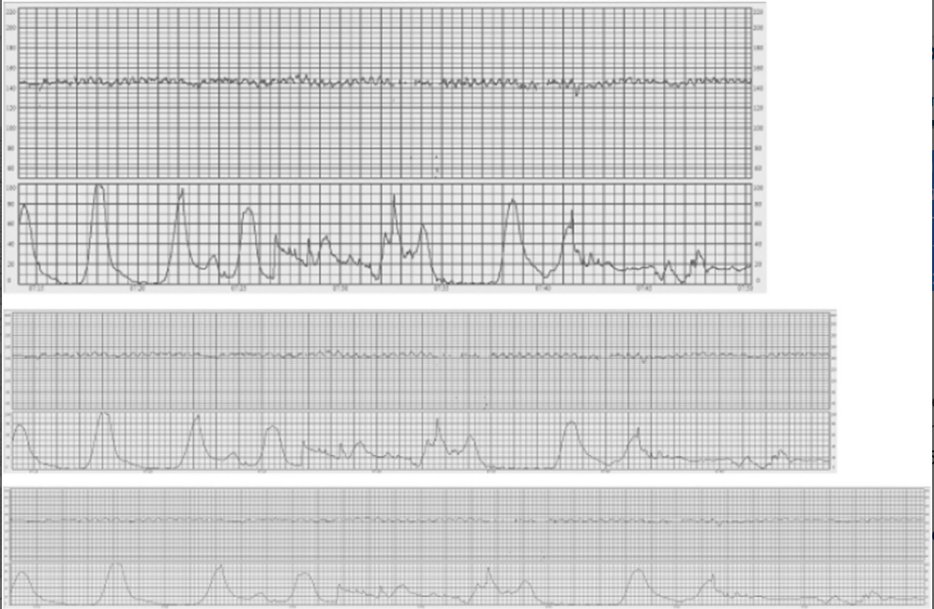

Slide 38
Pseudosinusoida
Méně pravidelný obraz, více „zubovitý“
Trvání do 30 minut
Analgetika během porodu (Graçaet al. 1988)
Notes:
Graça L.M., Cardoso C.G., Calhaz‐Jorge C. An approach to interpretation and classification of sinusoidal fetal heart rate patterns. Eur J Obstet Gynecol Reprod Biol. 27 (3): 1988; 203–212

Slide 39
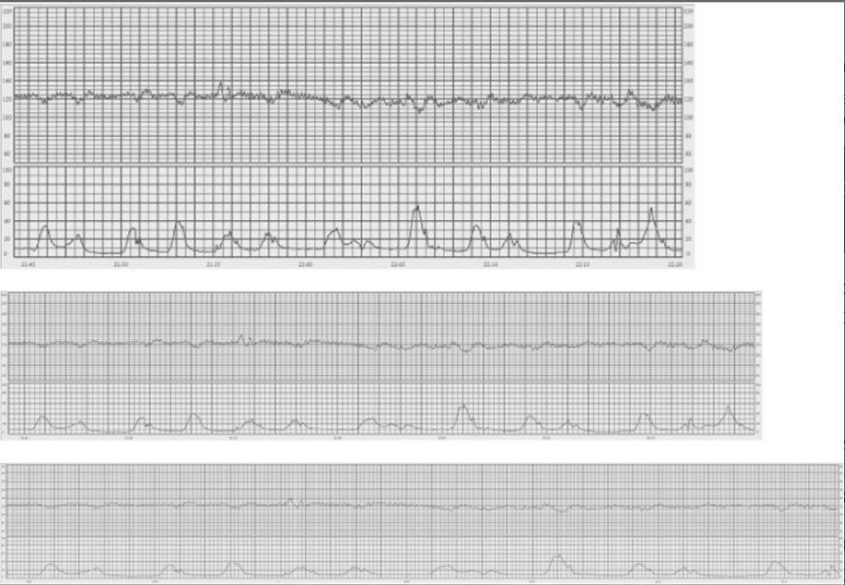

Slide 40
Stav plodu
Hluboký spánek - no eye movements, trvání do 50 minut (snížená variabilita, chybení akcelerací)
Aktivní spánek – REM – normální variabilita, akcelerace přítomny
Bdělost – akcelerace velmi četné

Slide 41
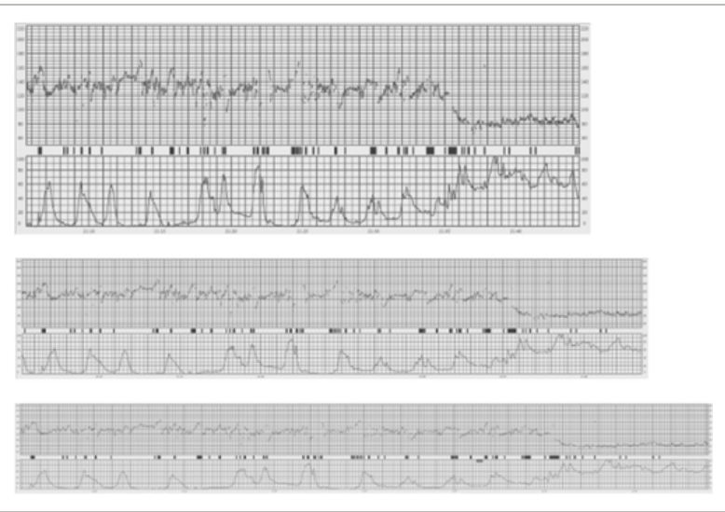

Slide 42
Kontrakce
Trvání 45 – 120 sec.
Tachysystolie – více než 5 kontrakcí za 10 minut ve dvou po sobě jdoucích desetiminutových intervalech nebo v průměru za 30 minut

Slide 43
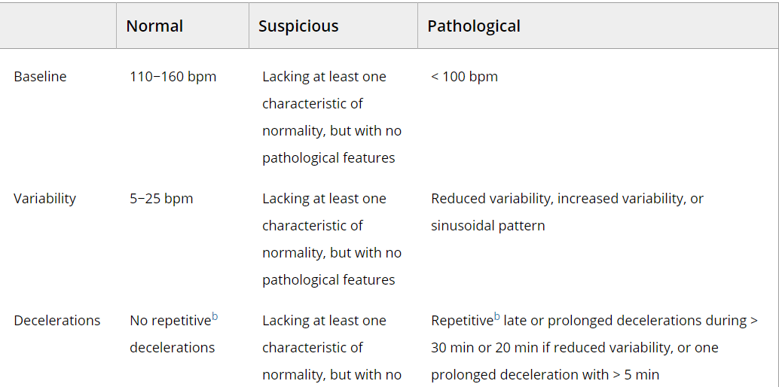
Cahill et al. 2012

Slide 44
Příčiny hypoxie
Nadměrná děložní činnost – tachysystolie v první době porodní
Přerušit oxytocin, prostaglandiny, ev. Tokolýza
Tlačení ve druhé době porodní – ukončit tlačení
Aortokavální komprese – polohování
Maternální hypotenze – PDA
Maternální respirační a oběhové poruchy
Placentární poruchy
Komprese pupečníku

Slide 45
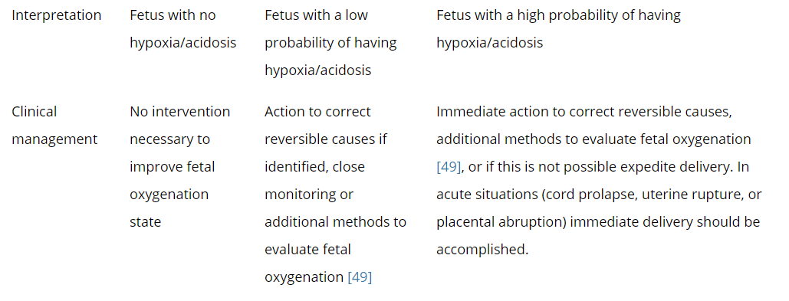
Cahill et al. 2012
Notes:
Cahill A.G., Roehl K.A., Odibo A.O., Macones G.A. Association and prediction of neonatal acidemia. Am J Obstet Gynecol. 207 (3): 2012; 206.e1–206.e8

Slide 46
Limity CTG
Interpretace
Senzitivita
Specificita

Slide 47
NICE klasifikace CTG
The National Institute for Health and Care Excellence (NICE)

Slide 48
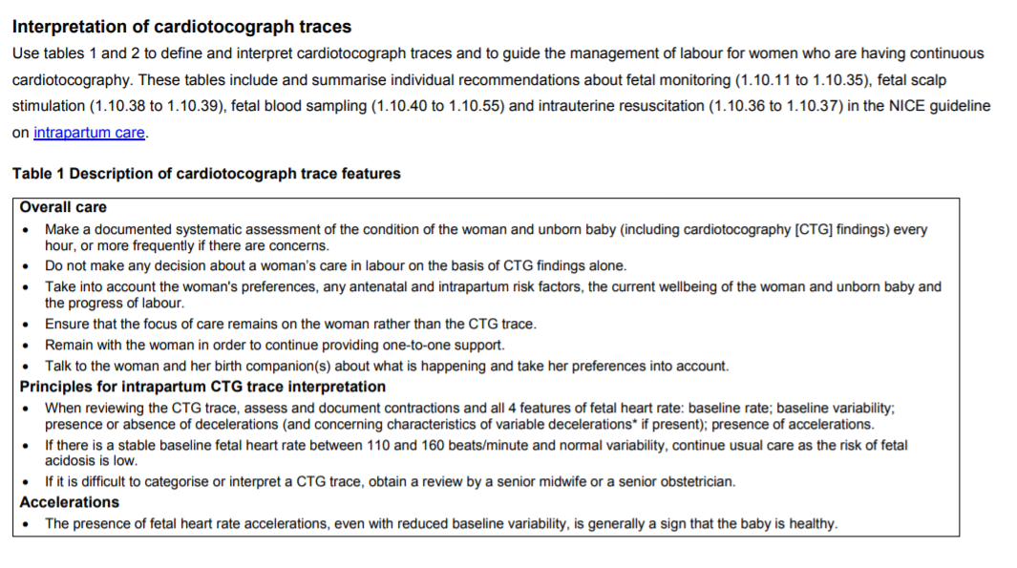

Slide 49
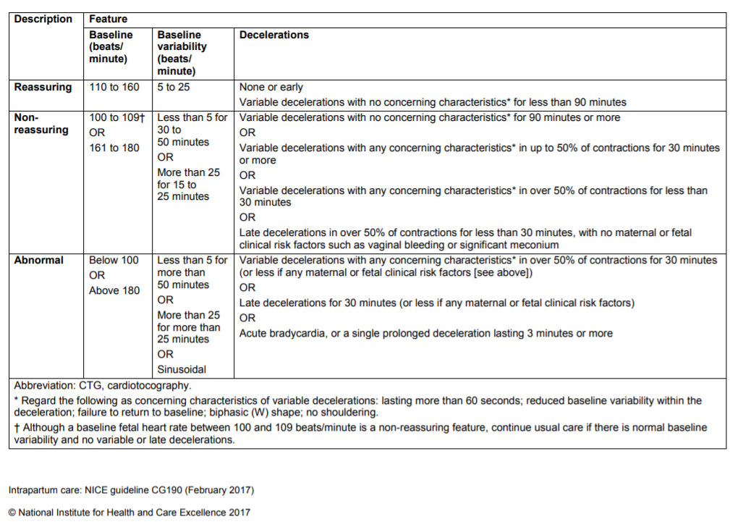

Slide 50
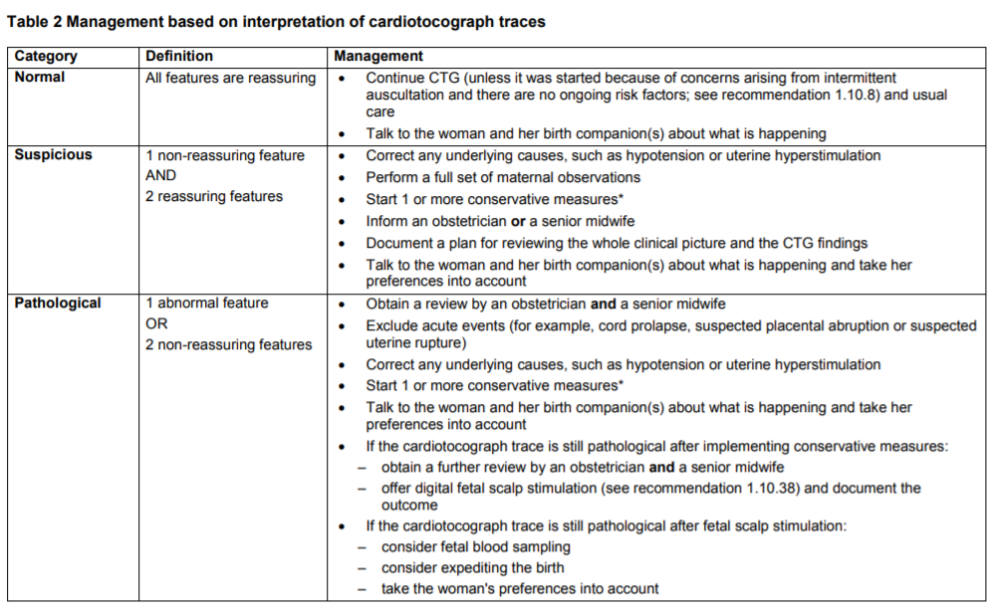

Slide 51
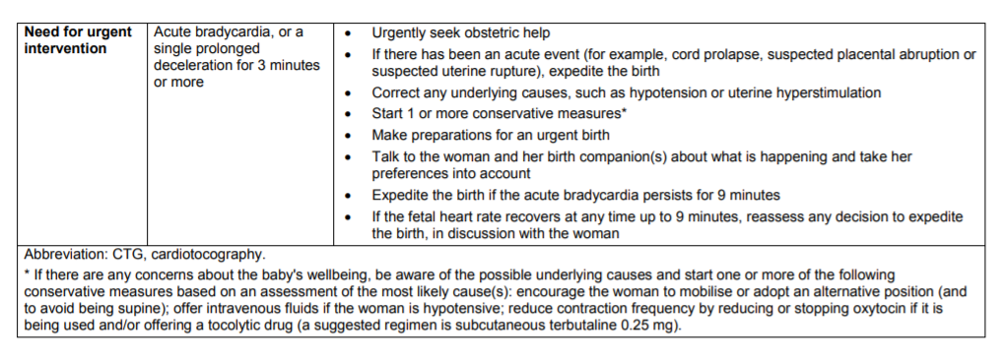

Slide 52
CTG klasifikace NICHD.
National Institute of Child Health and Human Development

Slide 53
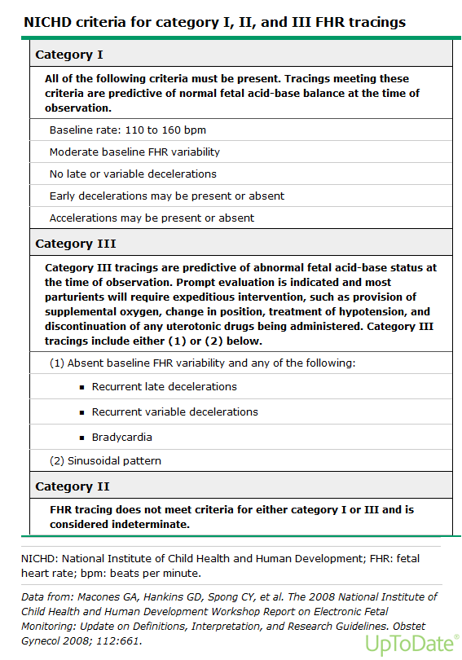

Slide 54
…děkuji za potornost

